Slide 1
F101
Le jeudi 30 janvier

Slide 2
Calendrier
[Aujourd’hui = le 30 janvier]
Aujourd’hui, c’est le 30 janvier.
Demain, c’est le …?
Lundi prochain, c’est le …?

Slide 3
Leçon de français

Slide 4
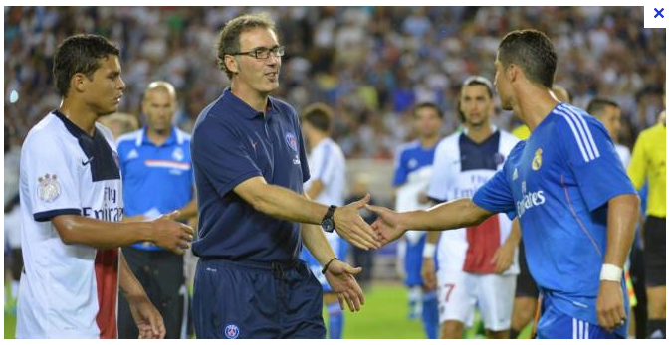
Petit dialogue avec un partenaire
1) bonjour, salut, etc.
2) comment tu t’appelles? (je m’appelle …)
3) comment ça va?, ça va?, comment vas-tu?
4) comment s’écrit ton nom de famille? (L-O-V-E)
5) Salut, au revoir, à bientôt, à demain, etc.

Slide 5
Emilie, Alexis, Clémence, Sélim au café

Slide 6
0 → 100

Slide 7
La Planète des chiffres

Slide 8
Quelle est la date de ton anniversaire?

Slide 9
Exercice de compréhension orale
Pour la première fois

Slide 10
Emilie, Alexis, Clémence, Sélim
être

Slide 11
être et sujets

Slide 12
Origines

